Slide 1
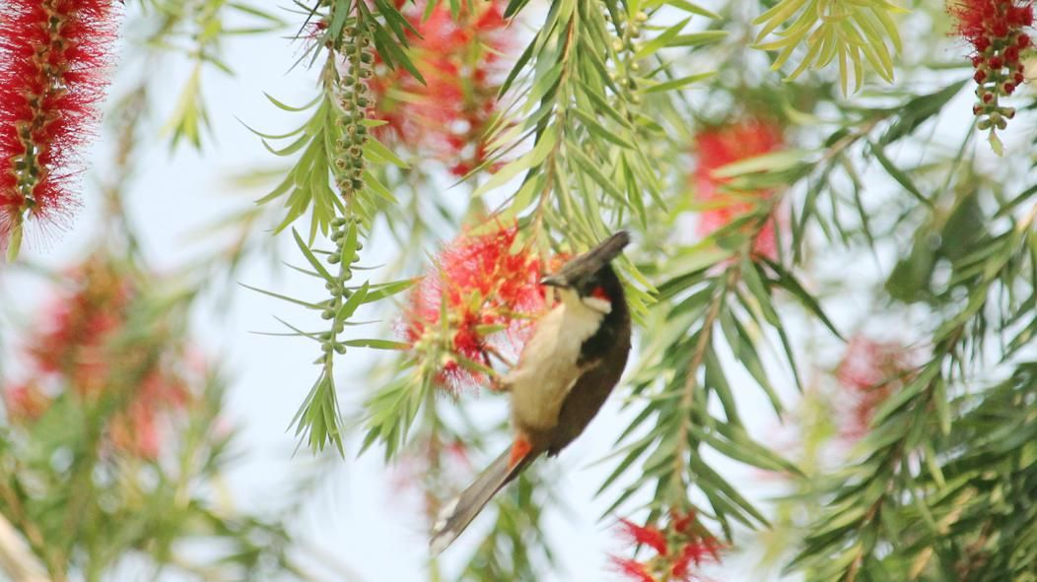
স্বাগতম

Slide 2
উপস্থাপনায়
তছলিমা ইয়াছমিন শিখা
সিনিয়র শিক্ষিকা
ধরমপুর মাধ্যমিক বিদ্যালয়
ভেড়ামারা কুষ্টিয়া
শ্রেণীঃ ৮ম
বিষয়ঃ বাংলাদেশ ও বিশ্বপরিচয়
অধ্যায়ঃ দ্বাদশ

Slide 3
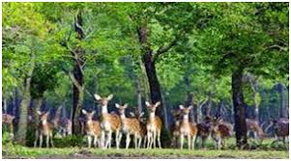
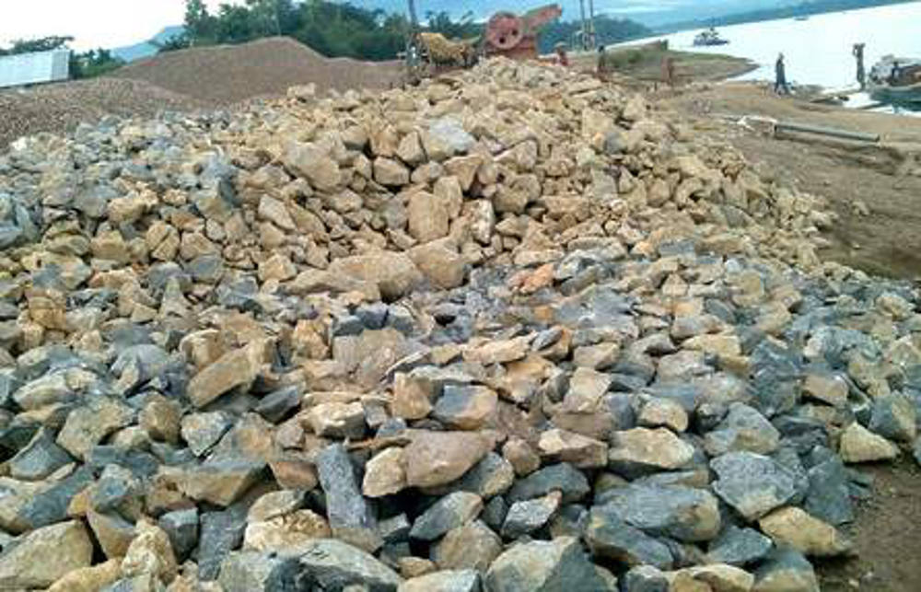
চিত্র গুলো লক্ষ কর

Slide 4
আজকের পাঠ

Slide 5
শিখন ফল
প্রাকৃতিক সম্পদ কাকে বলে তা বলতে পারবে
;
বাংলাদেশের বিভিন্ন প্রাকৃতিক সম্পদ সম্পর্কে বর্ণনা করতে পারবে
প্রাকৃতিক সম্পদ ব্যবহার করে কি ভাবে অর্থনৈতিক উন্নতি করা যায় তা জানতে পারবে

Slide 6
প্রকৃতি কি ?
যা মানব সৃষ্টি নয় সম্পুর্ণ ভাবে আল্লহ প্রদাত্ত এমন দৃশ্য ,অদৃশ্য সকল বস্তু কেই প্রকৃতি বলে ।
মাটি , পানি বায়ু, পাহাড় পর্বত ইত্যাদি ।

Slide 7
প্রাকৃতিক সম্পদ কাকে বলে ?
প্রকৃতির কাছ থেকে পাওয়া সব বস্তুকেই প্রাকৃতিক সম্পদ বলে ।মানুষ প্রকৃতি থেকেই এই সম্পদ আহরণ করে আর্থনৈতিক ও সামাজিক জীবনের উন্নতি ঘটায় ।

Slide 8
সমুদ্র সম্পদ
প্রাণি সম্পদ
মাটি
বাংলাদেশের
প্রাকৃতিক সম্পদ
মৎস্য সম্পদ
নদ-নদী
বনজ সম্পদ
খনিজ সম্পদ

Slide 9
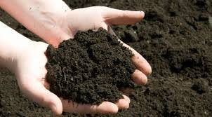
মাটি
মাটি বাংলাদেশের মূল্যবান প্রাকৃতিক সম্পদ।এদেশের সমতল ভূমি খুবই উর্বর।বেশির ভাগ এলাকায় বছরে তিনটি ফসল উৎপন্ন হয়। দেশের ১০ ভাগের এক ভাগ পাহাড়ি অঞ্চল।

Slide 10
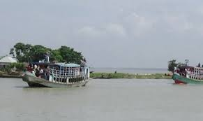
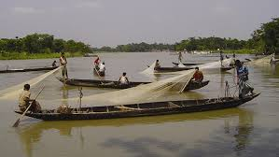
নদী
বাংলাদেশ নদী মাতৃক দেশ । এদেশে ছোট বড় অনেক নদি আছে । নদীগুলো মালামাল পরিবহনের সহজ মাধ্যম । নদীর পানি থেকে বিদ্যুৎ উৎপান্ন হয় এবং নদীতে রয়েছে বিপুল পরিমানে মৎস্য সম্পদ ।

Slide 11
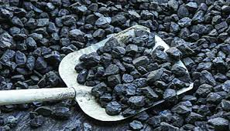
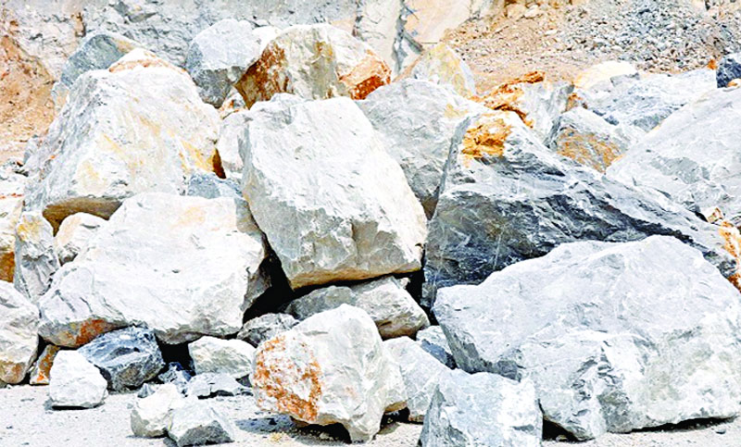
.খনিজ সম্পদ
বাংলাদেশের মাটির নিচে রয়েছে নানা রকম মূল্যবান খনিজ সম্পদ।এগুলোর মধ্যে কয়লা, গ্যাস,চুনাপাথর,চিনামাটি,সিলিকা উল্লেখযোগ্য।

Slide 12
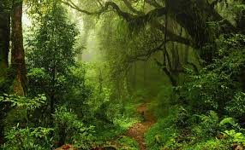
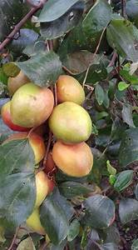
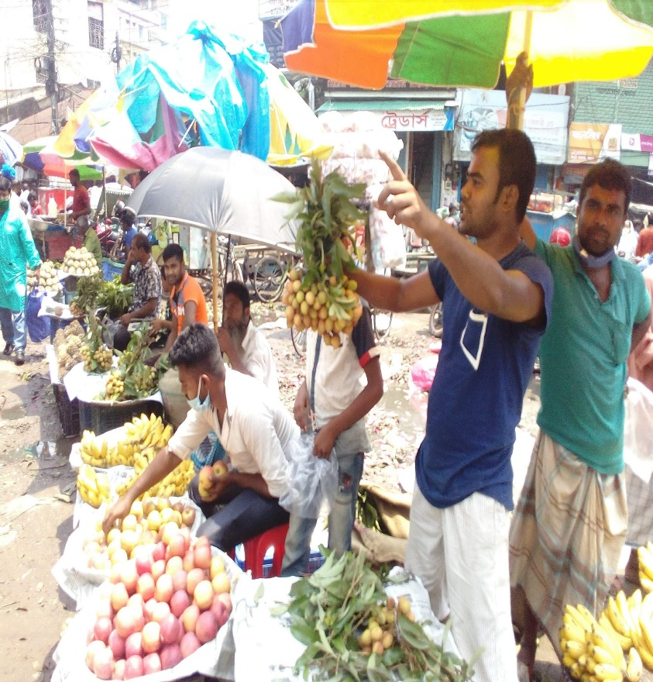
বনজ সম্পদ
বাংলাদেশে মোট বনভূমির পরিমান ২৪,৯৩৮ বর্গকিলোমিটার। মোট ভূ-ভাগের ১৬ ভাগ হচ্ছে বন।বনে আছে মূল্যবান গাছপালা,পাখি ও প্রাণিসম্পদ। প্রাকৃতিক ভারসাম্য রক্ষার জন্য বনের গুরুত্ব অপরিসীম।আমাদের আরও বেশি অর্থাৎ ২৫% বনভূমি থাকা প্রয়োজন।

Slide 13
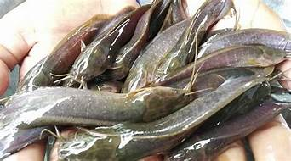
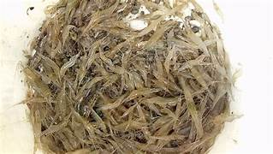
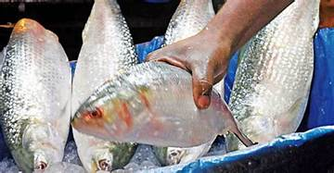
মৎস্য সম্পদ
বাংলাদেশে অনেক নদ-নদী,খাল-বিল ও দেশের দক্ষিণে বঙ্গোপসাগর রয়েছে ।খাল-বিল,নদ-নদীতে রয়েছে প্রচুর মিঠা পানির মাছ।সামুদ্রিক মাছও আমাদের খাদ্যের চাহিদা পূরণ করছে।মাছ ধরে বহু মানুষ জীবিকা নির্বাহ করছে।

Slide 14
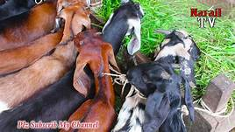
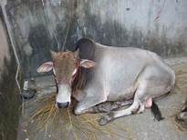
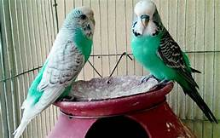
প্রাণী সম্পদ
প্রাণীসম্পাদের মধ্যে রয়েছে গরু,মহিষ,ছাগল,ভেড়া,হাঁস-মুরগি প্রভৃতি।এগুলো গৃহপালিত প্রাণী।এছাড়াও রয়েছে নানা প্রজাতির প্রচুর পাখি।

Slide 15
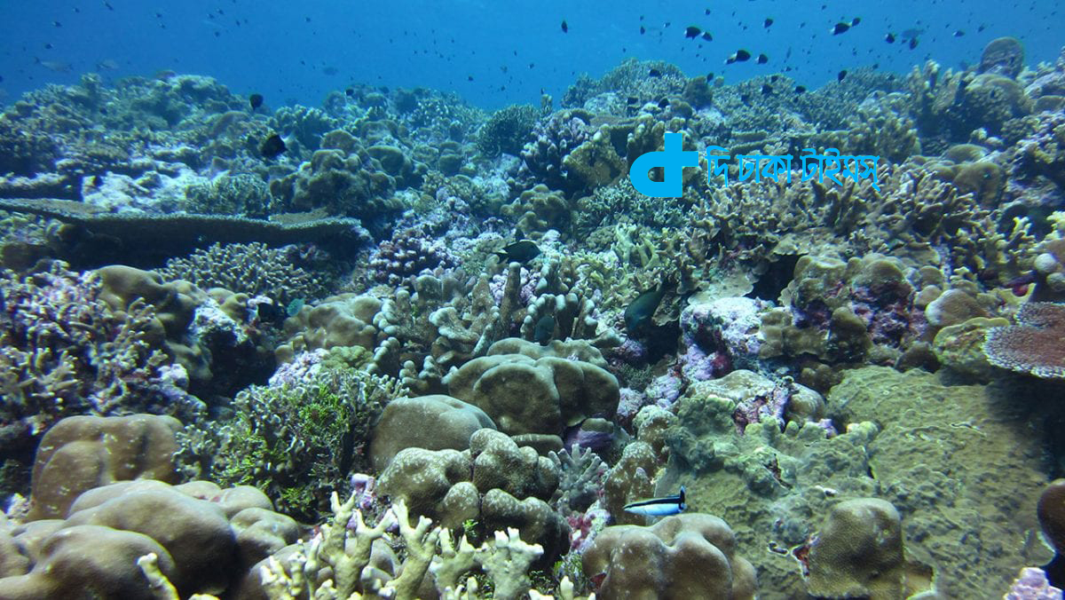
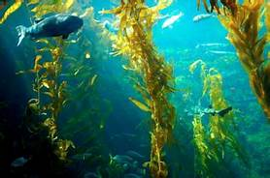
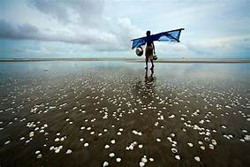
সমুদ্র সম্পদ
বাংলাদেশের দক্ষিণ অঞ্চল জুড়ে বঙ্গোপসাগর । সাগর তীরে গড়ে উঠেছে চট্টগ্রাম , মংলা ও পায্যরা সমুদ্র বন্দর । সাগরের পানি থেকে আমরা লবণ উৎপন্ন করি । এছাড়াও সাগরে রয়েছে পচুর মাছ ।

Slide 16
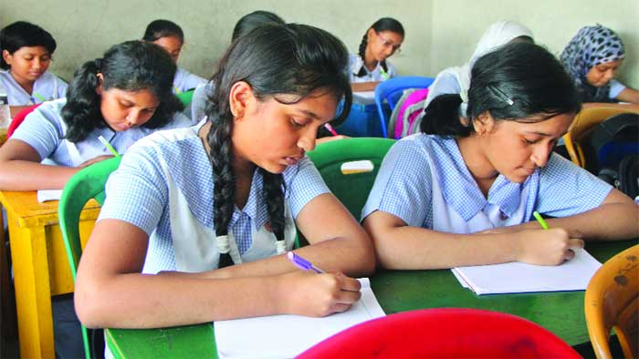
একক কাজ
বাংলাদেশের মোট আয়তনের কয় ভাগ পাহাড়ি অঞ্চল রয়েছে ?

Slide 17
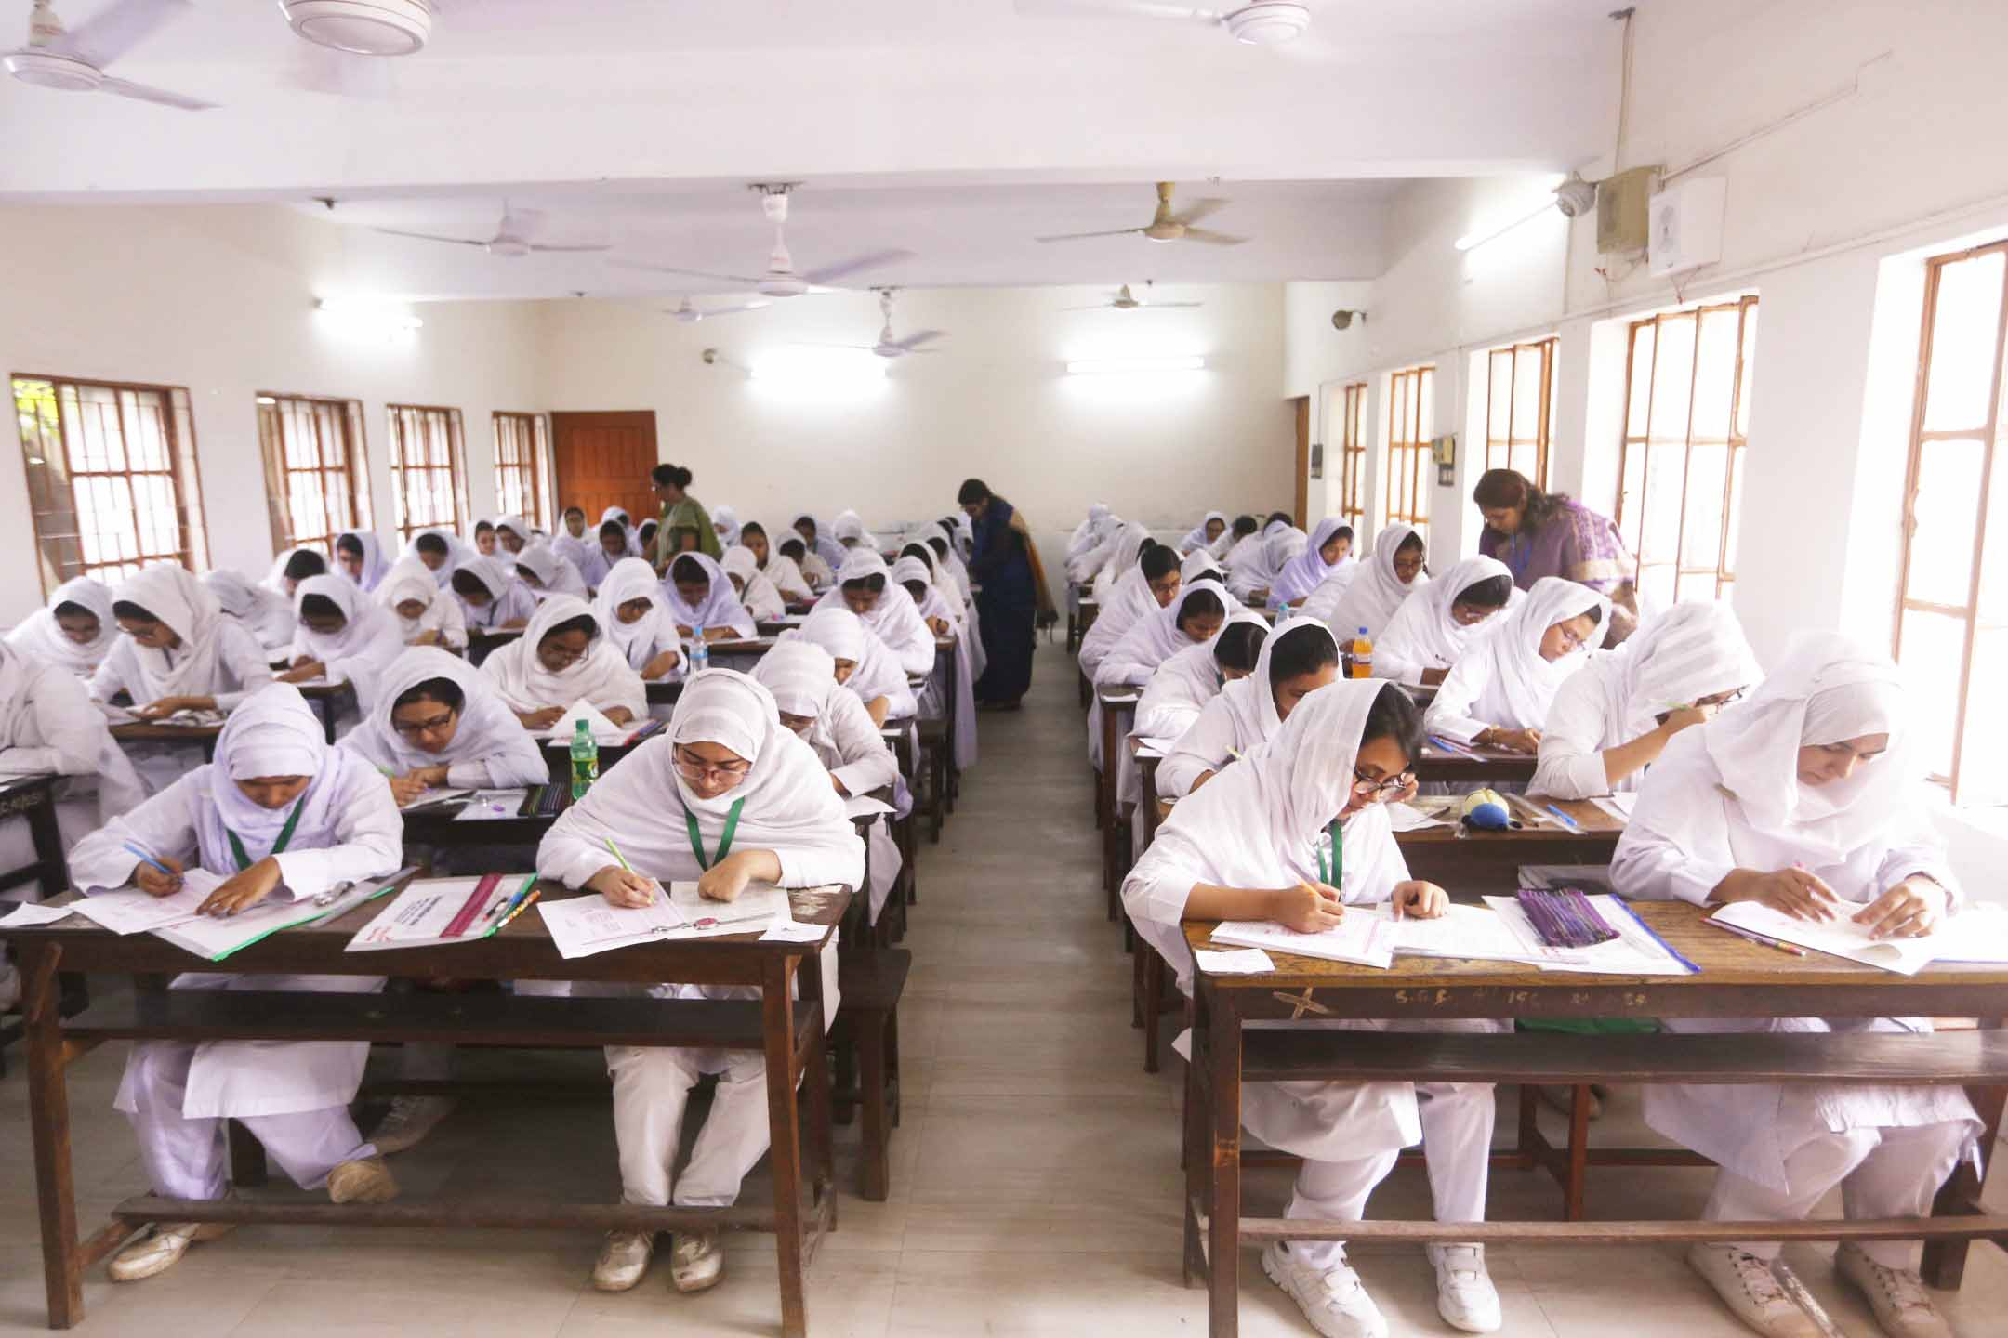
দলিয় কাজ
বাংলাদেশের প্রাকৃতিক সম্পদের সংক্ষিপ্ত পরিচয় লিখ ।

Slide 18
মূল্যায়ন
১।মানুষের অর্থনৈতিক জীবনের অগ্রগতি ঘটে কোন সম্পদের মাধ্যমে?
উত্তর ___________ প্রাকৃতিক সম্পদ
২।প্রাকৃতিক সম্পদ কীভাবে ব্যবহার করলে দেশের অর্থনৈতিক উন্নয়ন ঘটানো যায়?
উত্তর ___________ পরিকল্পিতভাবে
৩ । বাংলাদেশের মোট বনভূমির পরিমান কত?
উত্তর ___________ ২৪,৯৩৮ বর্গ কি.মি. 4।একটি দেশে কত ভাগ বনভূমি থাকতে হয়?
উত্তর ______________২৫ %

Slide 19
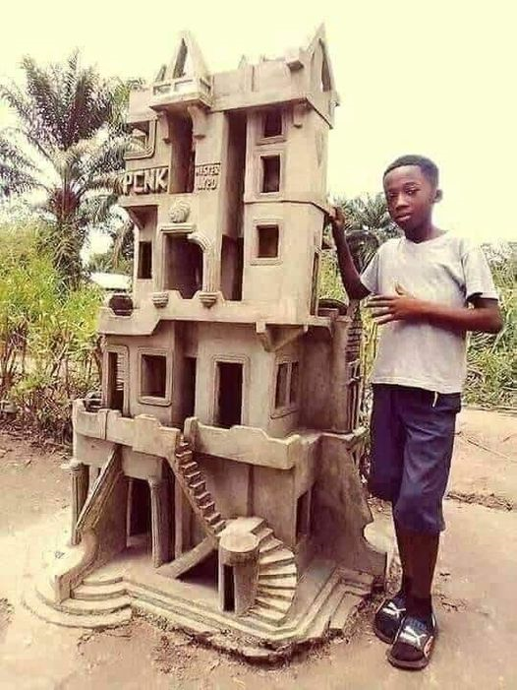
বাড়ির কাজ
প্রাকৃতিক সম্পদ কি ভাবে আমাদের জীবনকে সমৃদ্ধ করেছে তা বর্ণনা করো ।

Slide 20
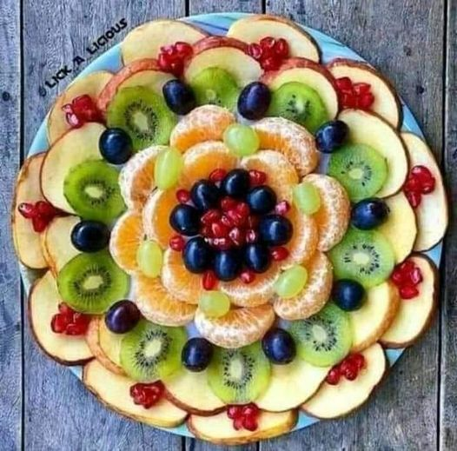
ধন্য
বাদ

